Slide 1
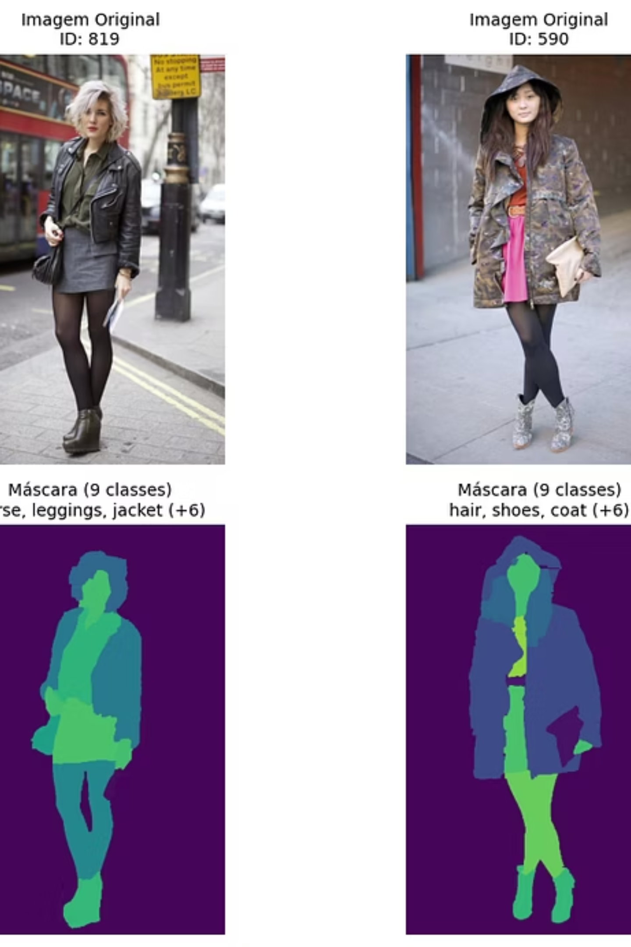
Análise de Pipeline: Clothing Co-Parsing
Resultados e Recomendações para Otimização em Visão Computacional

Slide 2
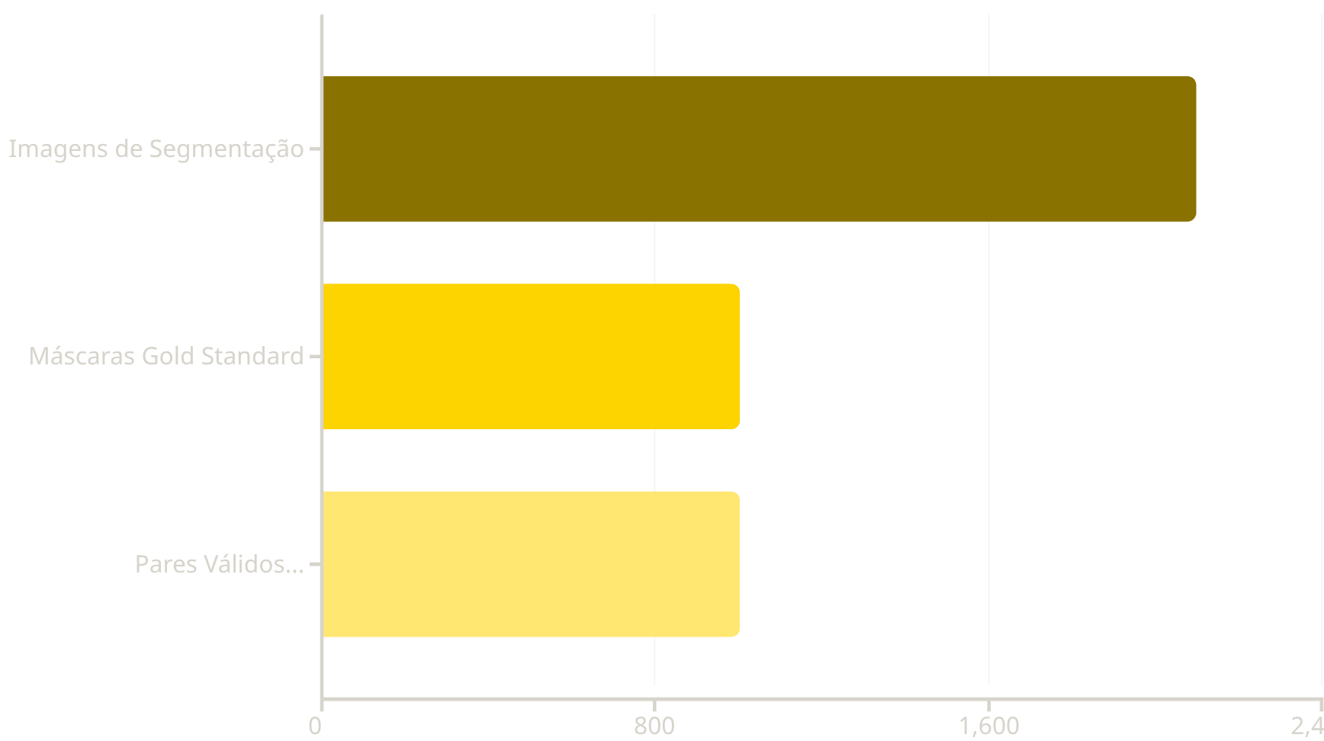
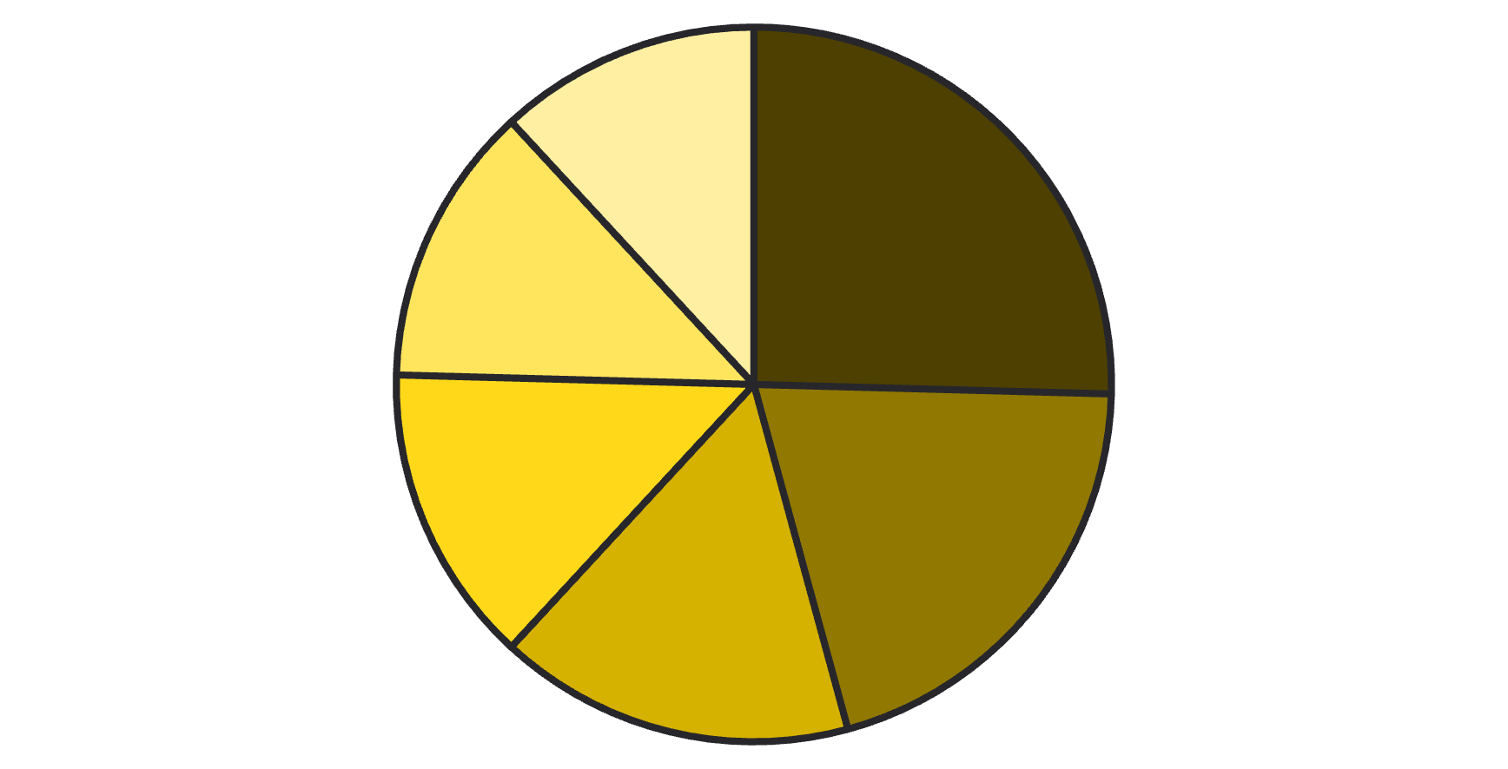
Visão Geral do Dataset Processado
Uma análise detalhada da estrutura e integridade do dataset de Clothing Co-Parsing, revelando a disponibilidade de imagens e máscaras, além das classes presentes.
Disponibilidade de Arquivos
Visão Geral das Classes
Verificação da existência de imagens e máscaras Gold Standard.
As classes mais frequentes identificadas nas anotações do dataset.
Skin (Pele)
Hair (Cabelo)
Dress (Vestido)
Jacket (Jaqueta)
Pants (Calças)
Shoes (Sapatos)
Dataset Completo
Memória
2098 registros analisados, com 15 colunas.
Utilização eficiente de 1.23 MB.
Integridade
Extensões Padrão
Nenhum valor nulo encontrado em todas as colunas.
Imagens JPG e máscaras PNG, configuração típica para segmentação.

Slide 3
Visão Geral do Dataset Processado
Uma análise detalhada das imagens para otimização de modelos de Machine Learning.
1
2
3
Dataset Original
Validação Rigorosa
Dataset para ML
Iniciamos com 2.098 imagens brutas, prontas para o processamento.
Após validação, 5 classes foram separadas, 1.004 imagens (47.9%) foram consideradas válidas, garantindo a qualidade dos dados.
Finalizamos com 1.003 imagens prontas para treinamento de modelos de Machine Learning.
4
5
Dimensões Padronizadas
Classes Detalhadas
Todas as imagens foram redimensionadas para 550x828 pixels, eliminando a variância na largura.
Identificamos 54 classes únicas, com uma média de 7.24 classes por imagem, oferecendo granularidade.

Slide 4
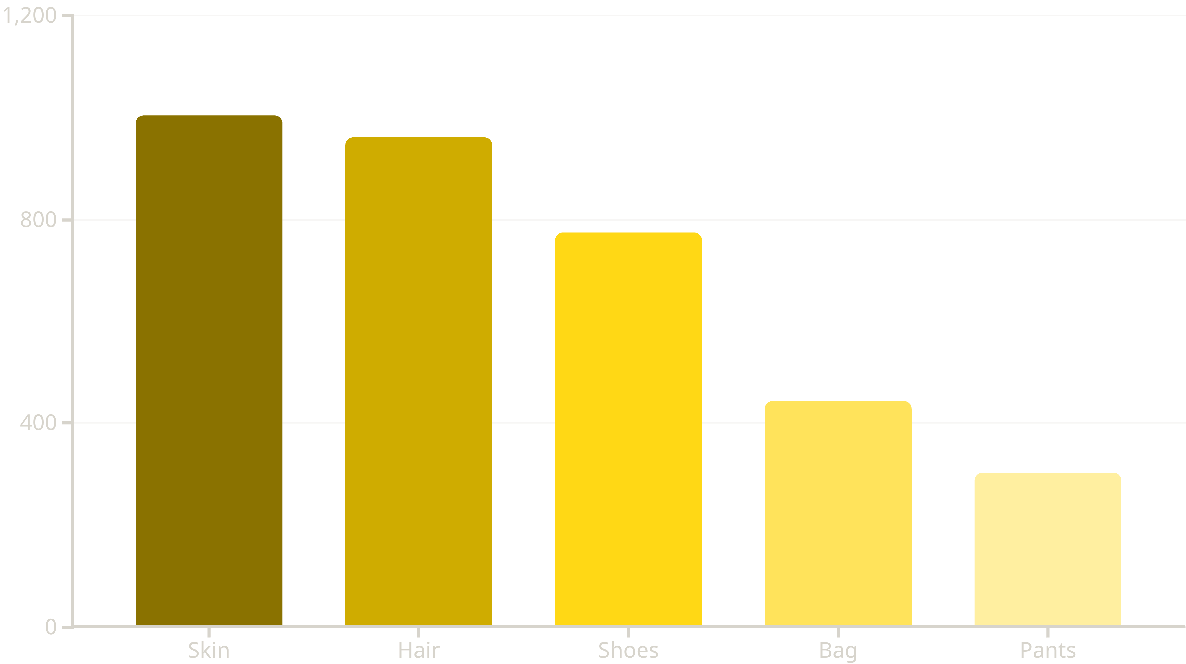
Top 5 Classes Mais Frequentes
As classes mais representadas no nosso dataset, indicando foco e relevância para o modelo.
A alta frequência de "Skin" e "Hair" reflete a natureza do dataset, enquanto "Shoes", "Bag" e "Pants" são os itens de vestuário mais predominantes.

Slide 5
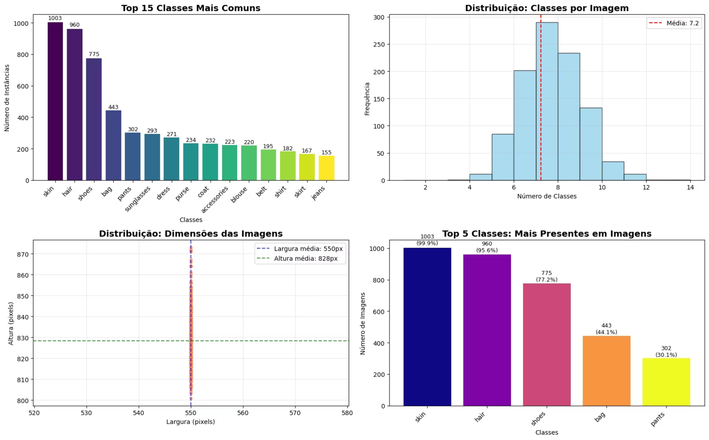

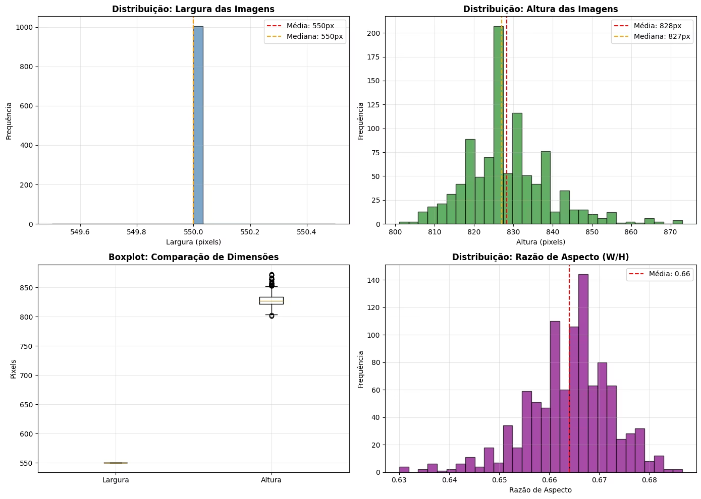

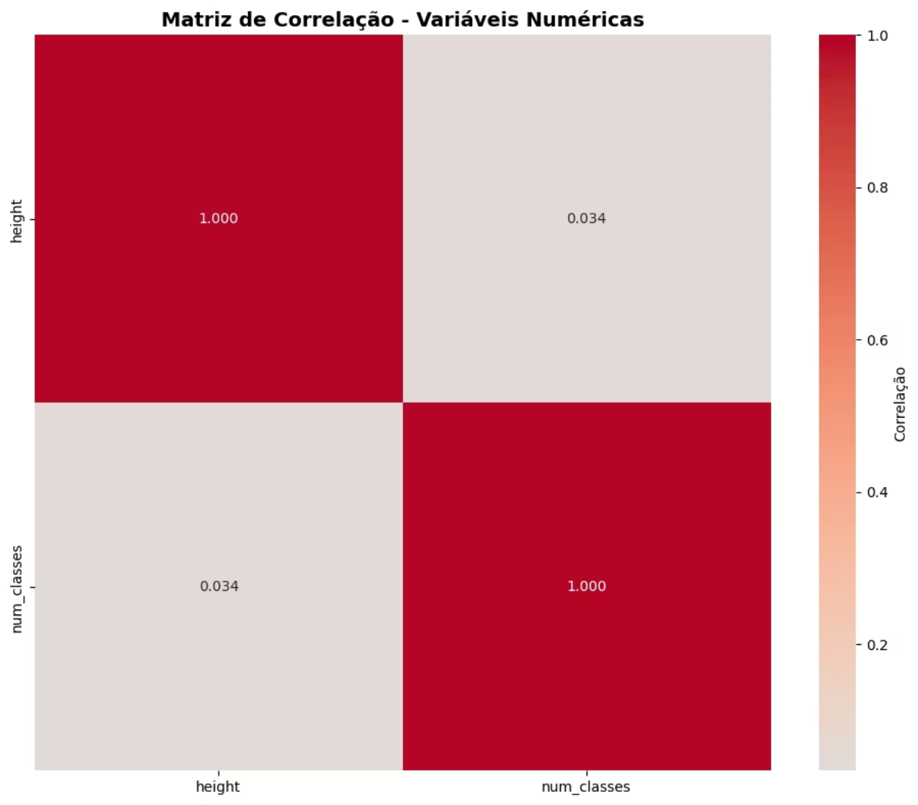

RELATÓRIO DETALHADO - DATASET CLOTHING CO-PARSING
Top 15 Classes Mais ComunsMostra as 15 classes com maior número de instâncias no dataset.
Distribuição de Classes por ImagemHistograma da quantidade de classes diferentes presentes em cada imagem, com linha da média.
Distribuição das Dimensões das ImagensDispersão entre largura e altura, com linhas de média.
Top 5 Classes Mais Presentes em ImagensClasses que aparecem no maior número de imagens, com valores absolutos e percentuais.
Distribuição da LarguraHistograma da largura em pixels, com média e mediana.
Distribuição da AlturaHistograma da altura em pixels, com média e mediana.
Boxplot de DimensõesComparação da distribuição de largura e altura das imagens.
Razão de Aspecto (W/H)Histograma da proporção largura/altura, destacando a média.
Matriz de CorrelaçãoMapa de calor mostrando a correlação entre largura, altura e número de classes (quando disponível).

Slide 6

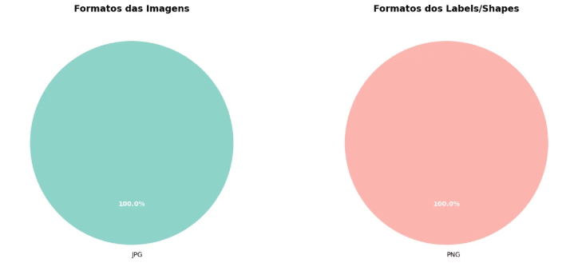
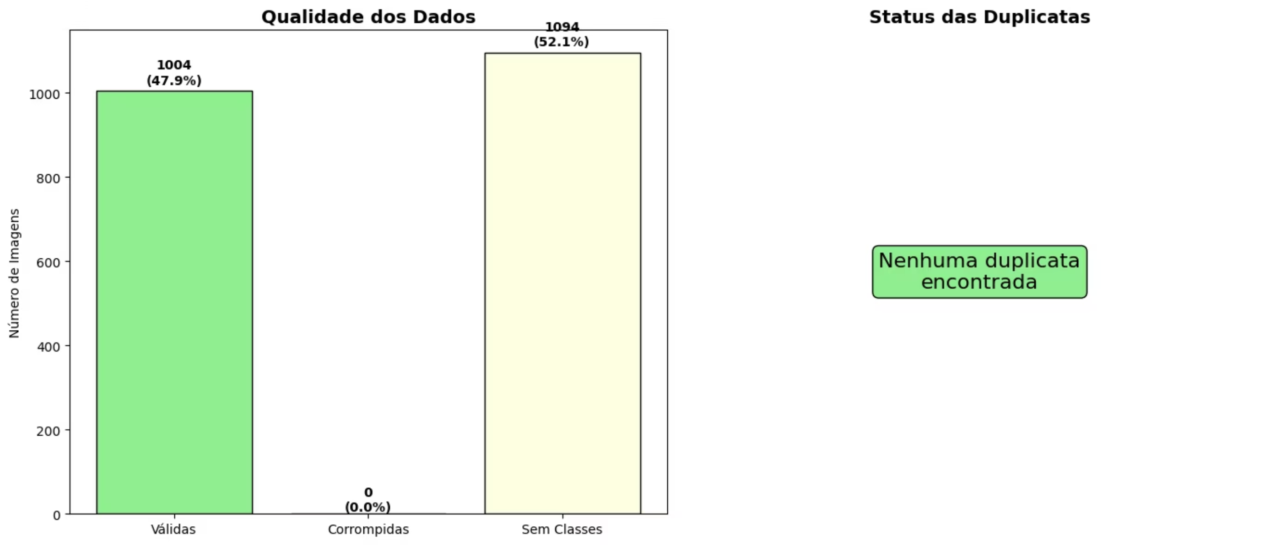

Formatos das ImagensProporção dos formatos de arquivo de imagem (ex.: JPG, PNG).
Formatos dos Labels/ShapesDistribuição dos formatos de arquivos de anotação disponíveis (ou indicação de ausência).
Qualidade dos DadosQuantidade de imagens válidas, corrompidas e sem classes, com percentuais.
Duplicatas no DatasetProporção de imagens únicas e duplicadas (ou mensagem de ausência de duplicatas).

Slide 7
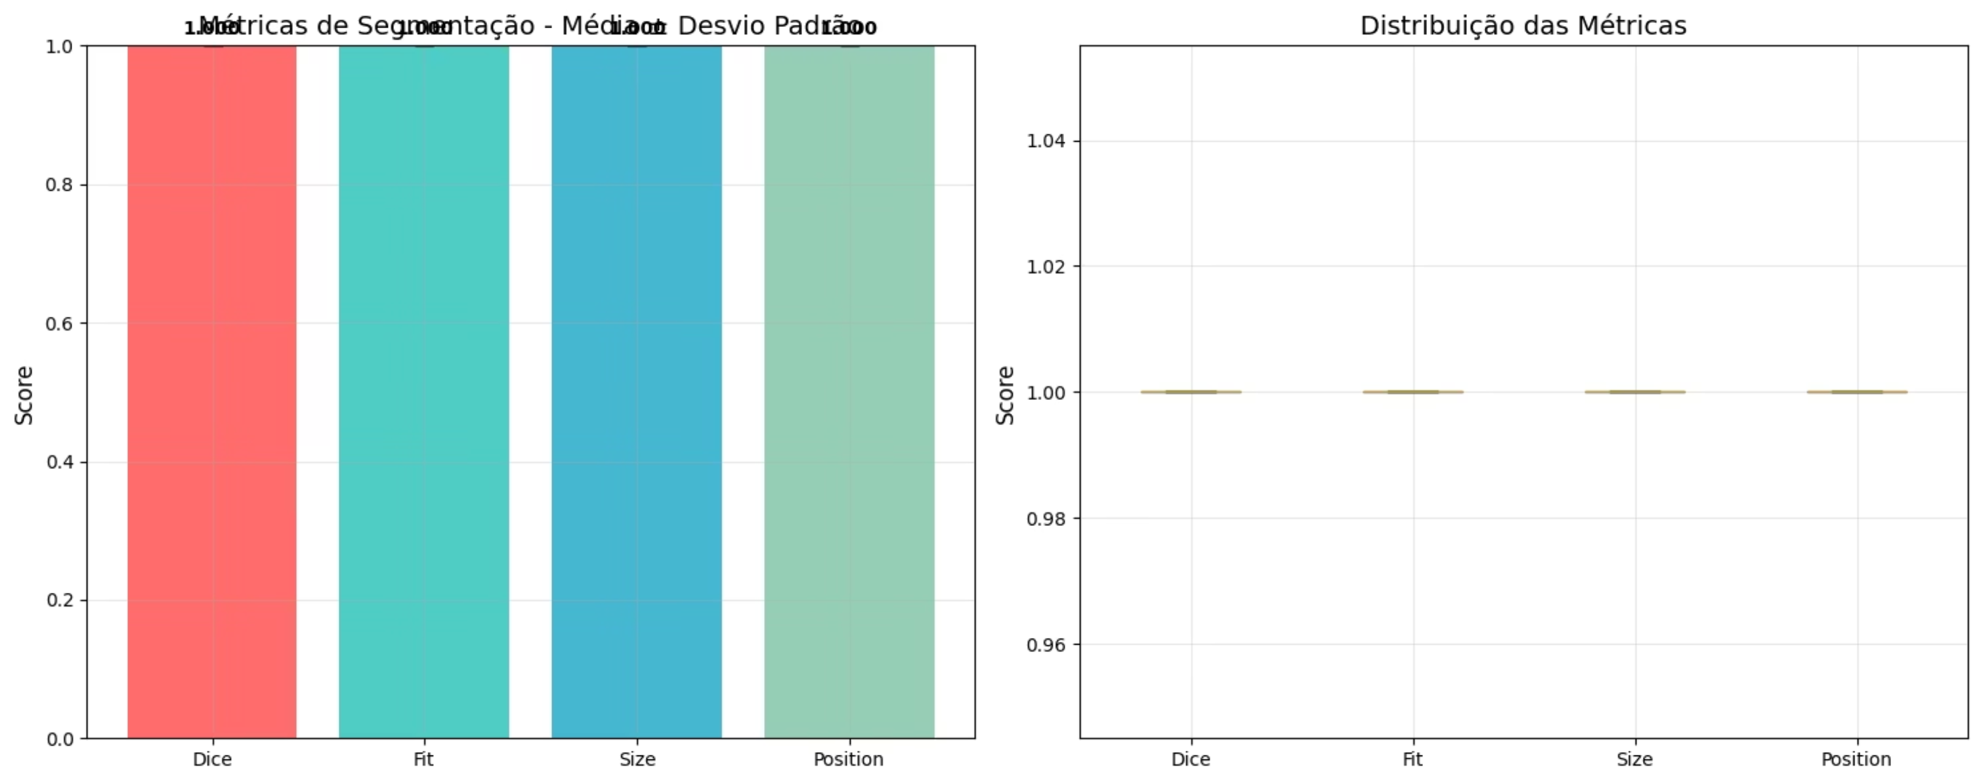
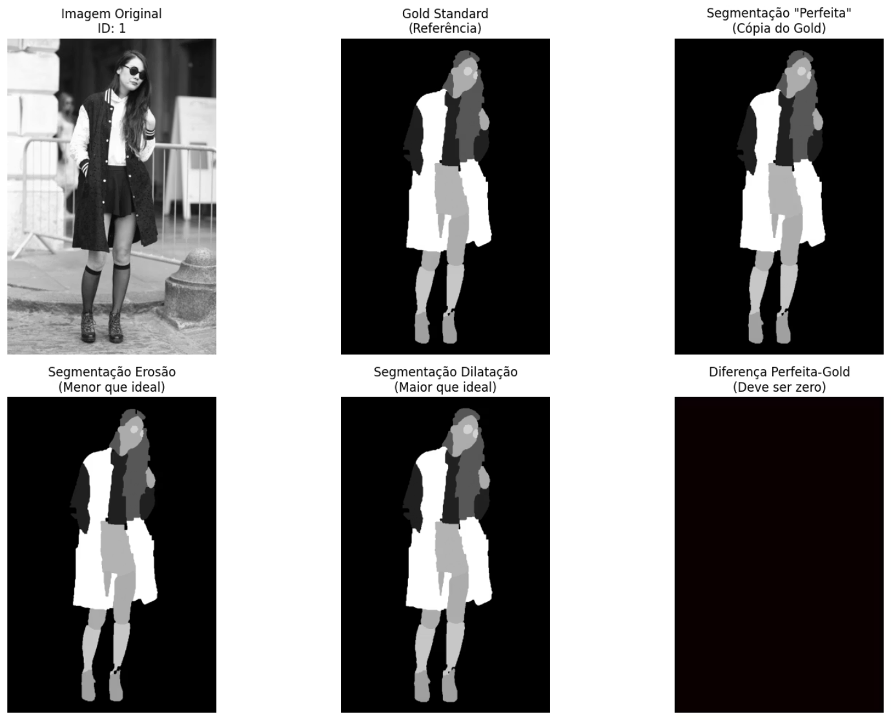
🧪 EXECUTANDO TESTE DE MÉTRICAS COM CLOTHING DATASET
Plotando gráficos das métricas...
Testando com 10 imagens
==================================================
Usando DataFrame: 2098 registros
Testando diferentes tipos de simulação:
Segmentação Perfeita
Simulando segmentação tipo:
'perfeita' 10 imagens simuladas geradas Imagem 1 -
Dice: 1.0000, Fit: 1.0000, Size: 1.0000, Position: 1.0000
Segmentação com Erosão (menor que ideal)
Simulando segmentação tipo:
'erosao' 10 imagens simuladas geradas Imagem 1 Dice: 0.9855, Fit: 0.9714, Size: 1.0000, Position: 1.0000
Visualizando primeira imagem...
Segmentação com Dilatação (maior que ideal)
Simulando segmentação tipo:
'dilatacao' 10 imagens simuladas geradas
Imagem 1 - Dice: 0.9857, Fit: 0.9718, Size: 1.0000, Position: 1.0000
AVALIAÇÃO COMPLETA - Segmentação Perfeita (10 imagens):
Avaliando 10 pares de imagens...
Dice médio: 1.0000 ± 0.0000 Fit médio: 1.0000 ± 0.0000
Size médio: 1.0000 ± 0.0000 Position médio: 1.0000 ± 0.0000

Slide 8

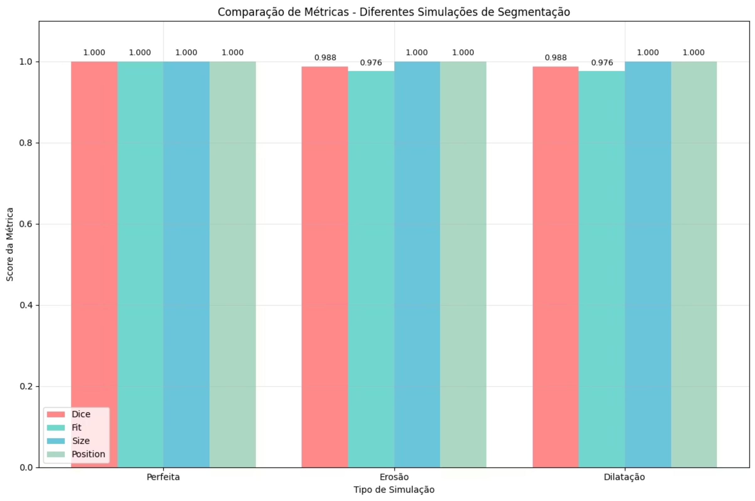
🧪 EXECUTANDO TESTE DE MÉTRICAS COM CLOTHING DATASET
Teste com diferentes simulações:
📊 Avaliando segmentação com EROSÃO: Avaliando 10 pares de imagens... Dice: 0.9876, Fit: 0.9756 Size: 1.0000, Position: 1.0000
📊 Avaliando segmentação com DILATAÇÃO: Avaliando 10 pares de imagens... Dice: 0.9877, Fit: 0.9758 Size: 1.0000, Position: 1.0000
Comparando todas as simulações:
As métricas estão funcionando corretamente:
Segmentação 'Perfeita' = scores próximos de 1.0
Erosão = scores menores (especialmente Size)
Dilatação = scores menores (especialmente Size)

Slide 9


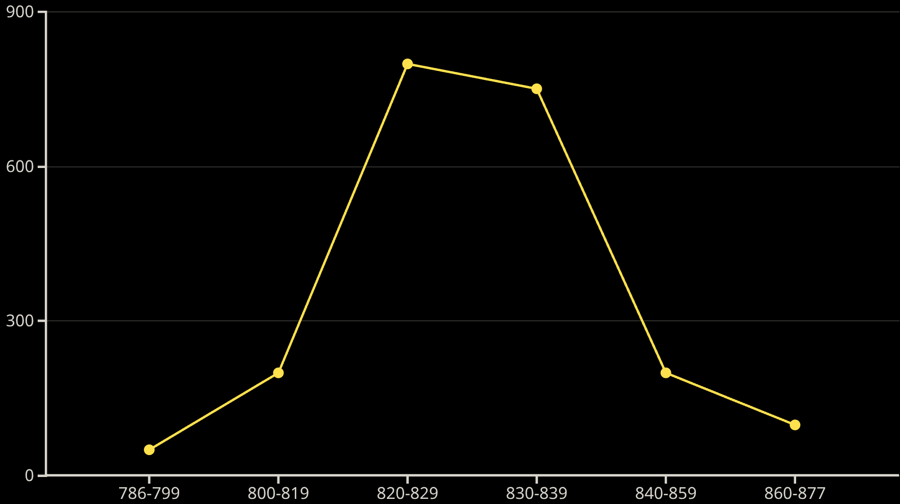

Análise Detalhada do DataFrame
Uma visão aprofundada da estrutura, integridade e distribuição dos dados, crucial para a próxima fase de desenvolvimento e otimização do pipeline.
Visão Geral do Dataset
Dimensões: 2098 linhas, 15 colunas.
Memória: 1.23 MB.
Tipos de Dados: Predominantemente 'object' (strings para caminhos), 'int64' (numéricos) e 'bool' (booleanos).
Integridade dos Dados
Ausência de Nulos: Todas as colunas estão completas, sem valores ausentes.
A padronização da largura e a variabilidade da altura afetam diretamente o pré-processamento de imagens para modelos de visão computacional.
Corrompidos: Nenhuma imagem identificada como corrompida.
Imagens Existentes: 100% dos `image_exists` são True.
Disponibilidade de Labels
A proporção de imagens com labels Gold Standard é um fator crítico para o
treinamento de modelos, quanto mais melhor.
A largura é constante (550 pixels), enquanto a altura varia, com a maioria das imagens concentrada entre 820 e 839 pixels. Esta variação precisa ser considerada no redimensionamento.

Slide 10
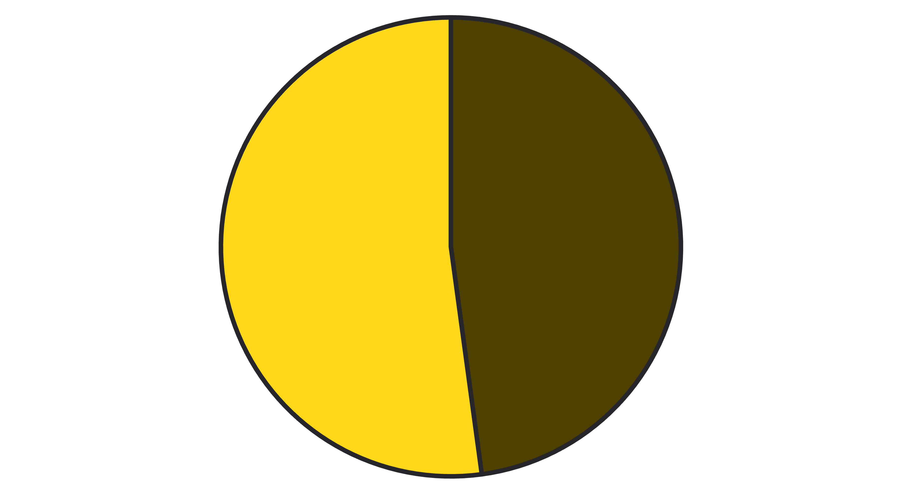
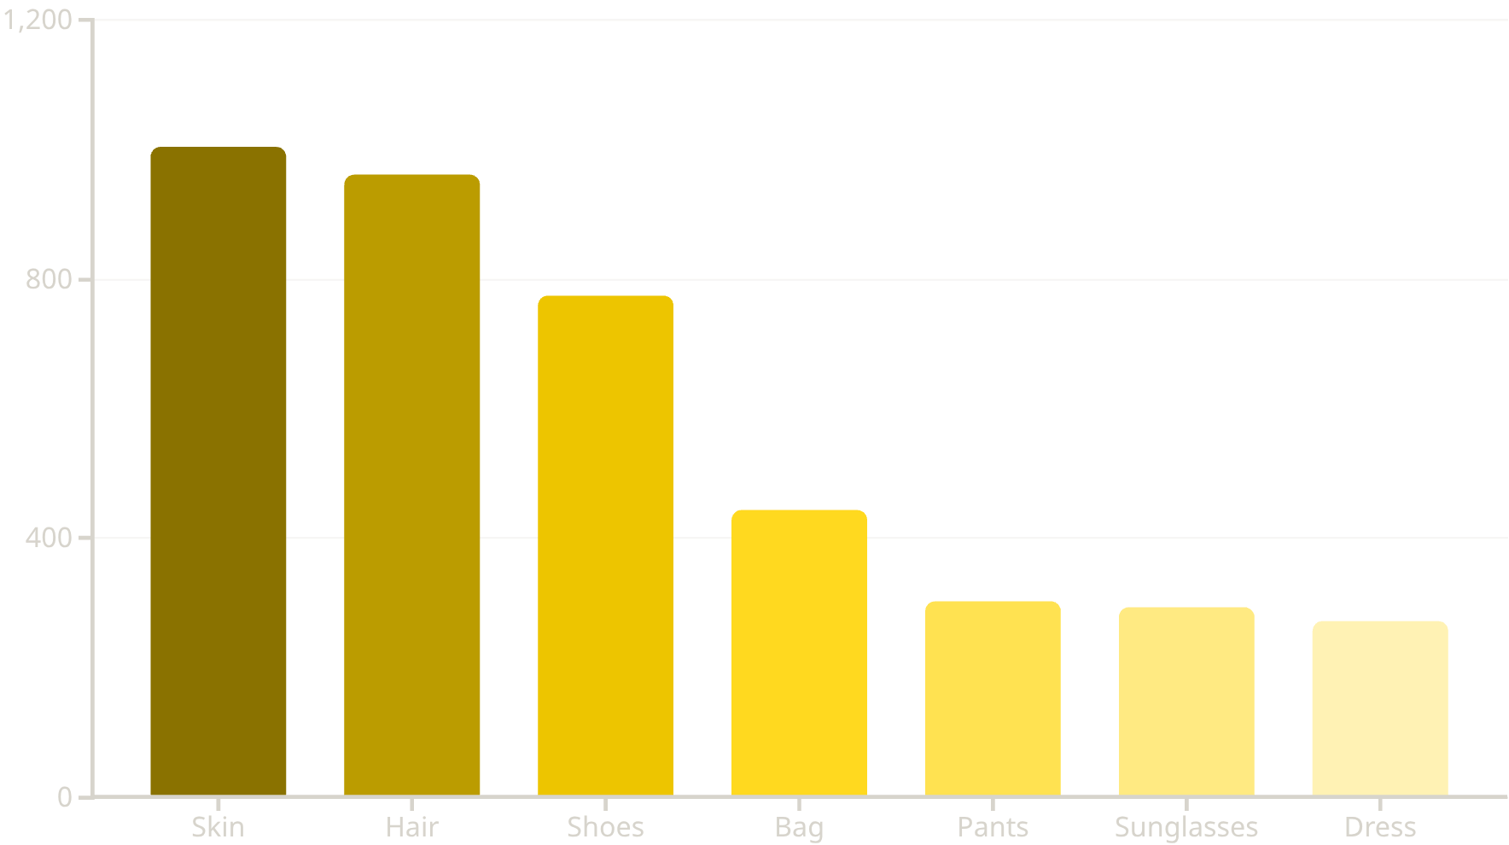
Análise Detalhada do DataFrame
Distribuição de Classes e Dimensões
As classes mais frequentes revelam o foco principal do dataset, sendo essencial para estratégias de balanceamento e otimização de modelos.
As classes "Skin", "Hair" e "Shoes" são as mais proeminentes, indicando que o dataset é bem representativo para esses elementos.
Labels Existentes
Labels Ausentes

Slide 11



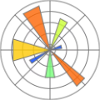

AS FERRAMENTAS DURANTE O PROCESSO
A eficácia do nosso pipeline de análise de datasets de imagens é impulsionada por um conjunto robusto de bibliotecas Python, cada uma com uma função específica e crucial.
Pandas
NumPy
Pillow / OpenCV
Núcleo da análise de dados, essencial para organizar, estruturar e realizar estatísticas rápidas sobre o dataset em formato de DataFrame.
Fornece suporte fundamental para operações numéricas de alto desempenho, especialmente em arrays multidimensionais e cálculos vetorizados, crucial para a manipulação de pixels de imagens.
Utilizadas para a leitura eficiente, manipulação e extração de metadados das imagens, garantindo que o pipeline possa processar diversos formatos e características visuais.
Matplotlib
ImageHash
Ferramenta indispensável para a visualização gráfica dos dados, permitindo a inspeção manual de distribuições, histogramas e outros insights visuais importantes para a compreensão do dataset.
Responsável pela geração de hashes perceptuais, uma técnica crucial para identificar e eliminar imagens duplicadas no dataset, garantindo a unicidade e a qualidade dos dados.
A combinação estratégica dessas bibliotecas forma um pipeline robusto, garantindo a validação, limpeza e exploração eficiente de datasets de imagens para o treinamento de modelos.

Slide 12
Preparação Final do Dataset para Treinamento
Este módulo detalha os passos cruciais para a preparação do dataset antes do treinamento do modelo, incluindo a identificação das classes mais relevantes e a divisão para treino, validação e teste.
Top 5 Classes Selecionadas
1. Skin
2. Hair
3. Shoes
1.003 imagens (99.9%)
960 imagens (95.6%)
775 imagens (77.2%)
4. Bag
5. Pants
443 imagens (44.1%)
302 imagens (30.1%)
Após a identificação e criação de labels binários para estas classes, a média foi de 3.47 labels por imagem, resultando em uma redução de 0.1% no dataset original para focar nos dados mais relevantes.
Divisão do Dataset
Conjunto de Treino
Conjunto de Validação
Conjunto de Teste
702 imagens (70%)
150 imagens (15%)
151 imagens (15%)
A divisão do dataset segue uma proporção padrão (70%/15%/15%) para garantir uma avaliação robusta do modelo.

Slide 13




Próximos passos
Estratégias para otimizar o pipeline e garantir a robustez das métricas.
Engenharia de Labels
Correções de Implementação
Converter máscaras em formato treinável e tratar classes raras (fusão / oversampling)
Verificar as variações sintéticas e adicionar logs visuais para depuração.
Iteração e Melhoria
Modelagem Baseline
Ajustar balanceamento (class weights, sampling)
Treinar rede simples (ex.: ResNet ou UNet) e avaliar métricas iniciais (Accuracy, IoU, F1)
Testar arquiteturas mais avançadas (CNNs, ViTs)
Otimizar hiperparâmetros

